Slide 1
淘兴趣-后端
2020年9月

Slide 2
目录 Contents
1
实体类设计
2
主要业务逻辑
3
安全
4
推荐算法

Slide 3
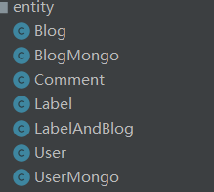
1.实体类的设计
用户和博客使用MySQL和MongoDB结合的方式存储。
用户对博客的评论、回复独立以及标签使用MySQL独立存储。

Slide 4
2.主要业务逻辑
博客分类&用户权限：博客使用type标记为私有、公开、仅粉丝可见，而用户也分为不同权限的管理员、普通用户、禁用的用户，用户之间可以互相关注。
博客返回给前端：根据需求不同，提供公开、根据标签查找、推荐、只看某个人，打包成JSONObject数组，考虑到效率问题，可以分页返回。

Slide 5
2.主要业务逻辑
缓存区：一些大部分用户常调用的接口，如getPublicBlogs，参数往往不易变动，因此为其设置缓冲区可大大减少服务器压力。
点赞&评论&收藏：评论支持在评论区回复其他人，点赞和收藏可以认为用户对此感兴趣，会对用户画像进行改变。

Slide 6
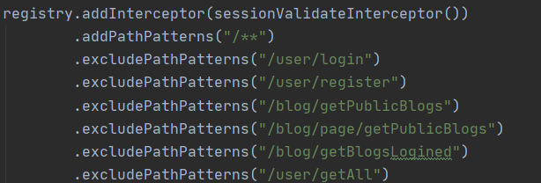
3.安全(使用JWT)
创建：用户登录时根据登陆时间、User信息生成base64字符串
解析：将前端发送的字符串进行解析，检查登陆时间是否过期，后端设置拦截器，如果不能通过解析，将拦截请求
绕过安全的情况：部分接口不需要登录就可以调用，我们在拦截器中将其的限制解除

Slide 7
4.推荐算法
用户肖像：通过用户注册时的选择，以及每次点赞、收藏、转发带有不同标签的博客，为用户对标签的喜爱程度设置分数。
推荐指标：对于已登录的用户，根据三种指标进行推荐：
1. 是否符合用户的兴趣
2. 是否是用户关注的人
3. 博客本身的热度(已获得的点赞、收藏、转发)

Slide 8
淘兴趣-性能测试
2020年9月

Slide 9
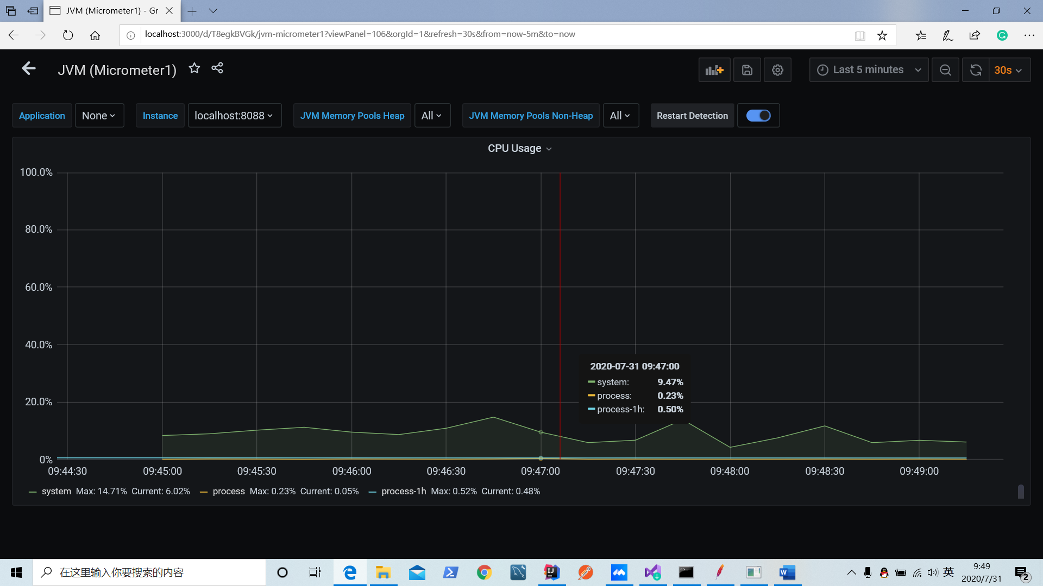
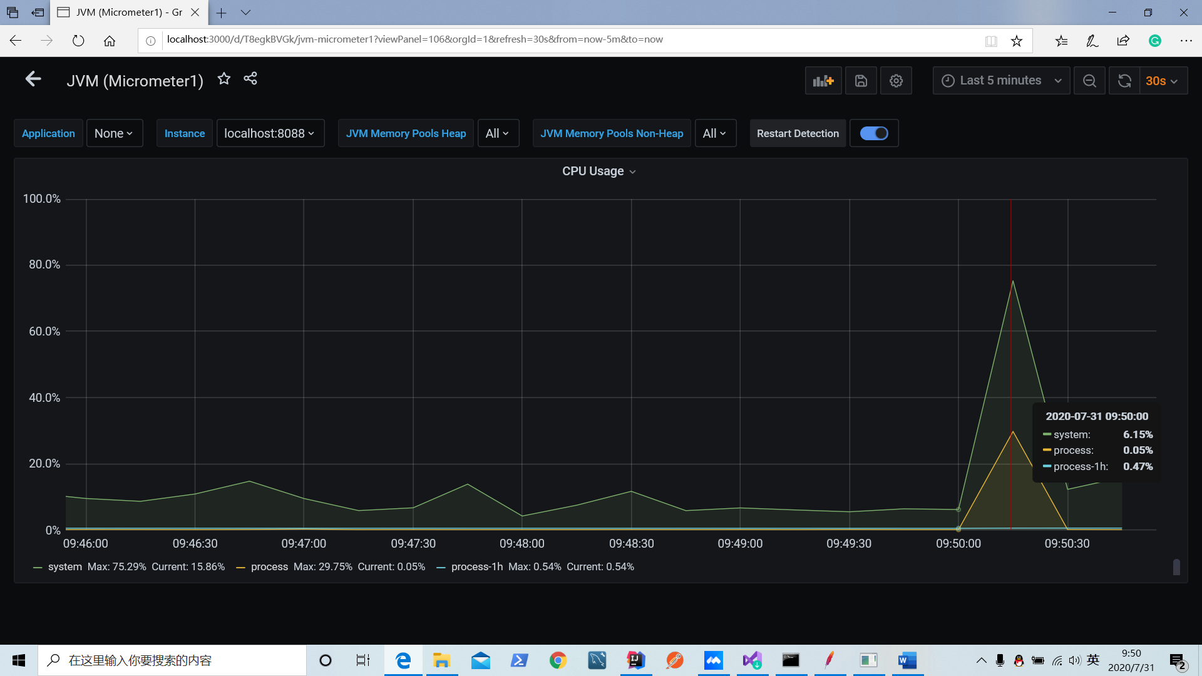
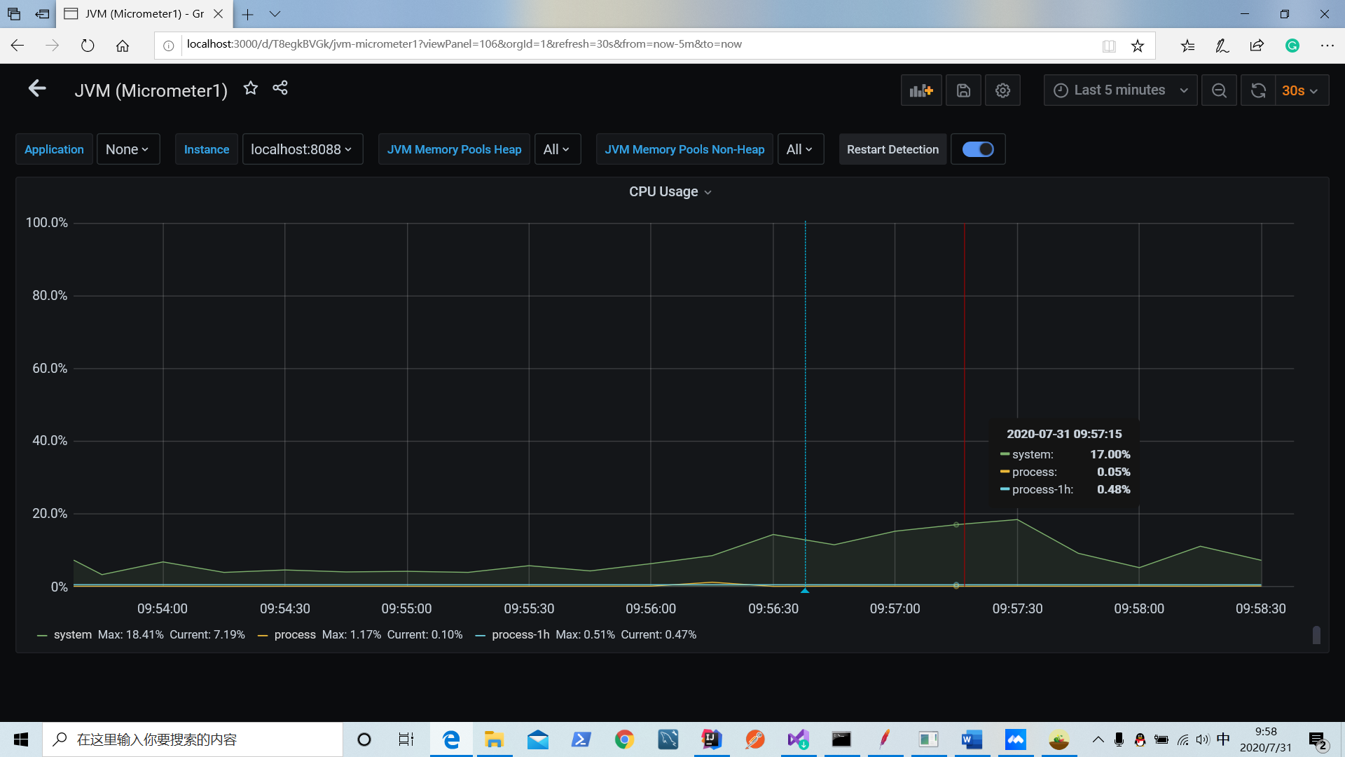
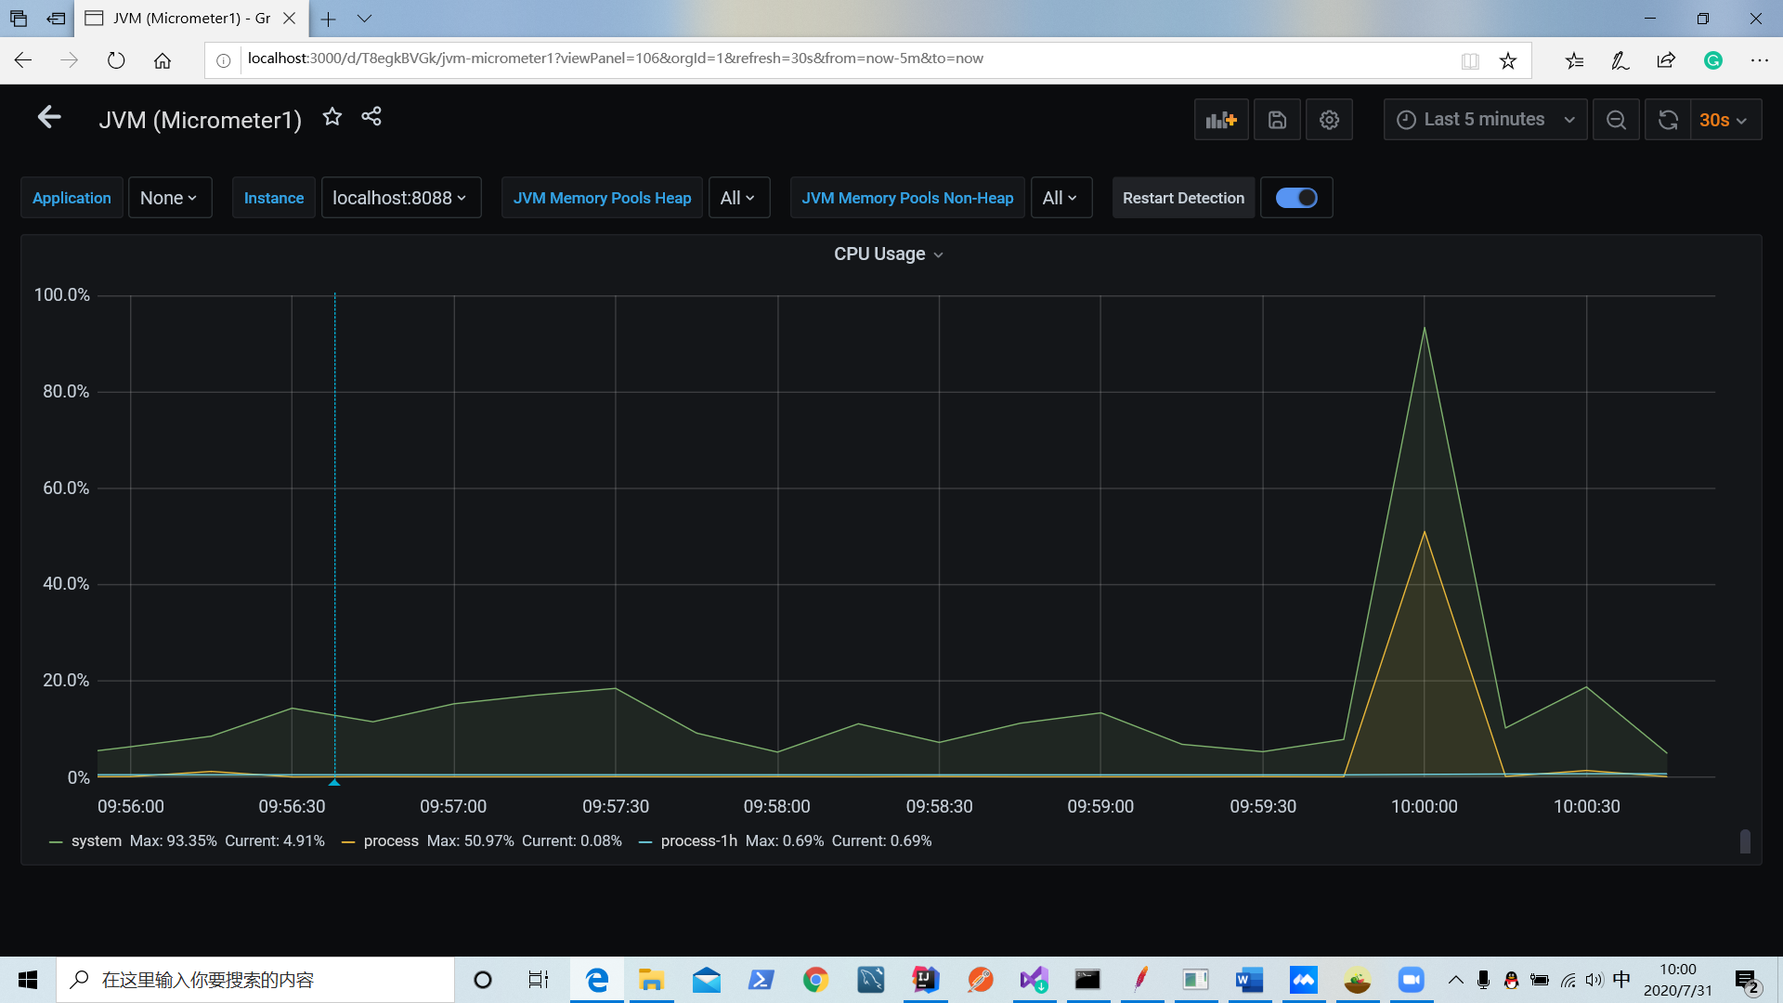
优化前性能：
注册：
登录：
发表博客：
获取博客：

Slide 10
优化方式：
分页返回：每次返回一定数量的博客，当用户点击加载更多之后再继续返回。
缓存：为常用接口设置缓存区，当调用可能改变返回值的接口时，刷新该缓冲区。

Slide 11
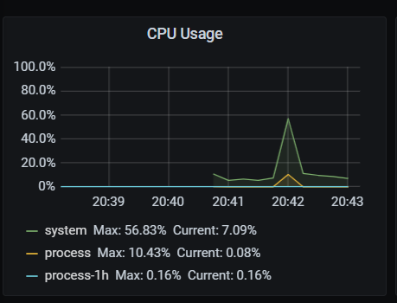
优化后获取博客对比(100用户并发)
优化后，并发访问博客与发表博客，
保证缓存的刷新：
优化前，只有获取博客：

Slide 12
谢谢！

